Slide 1
1.3 Το ηλεκτρικό φορτίο στο εσωτερικό του ατόμου

Slide 2
Τι σχήμα έχει το άτομο;
?

Slide 3
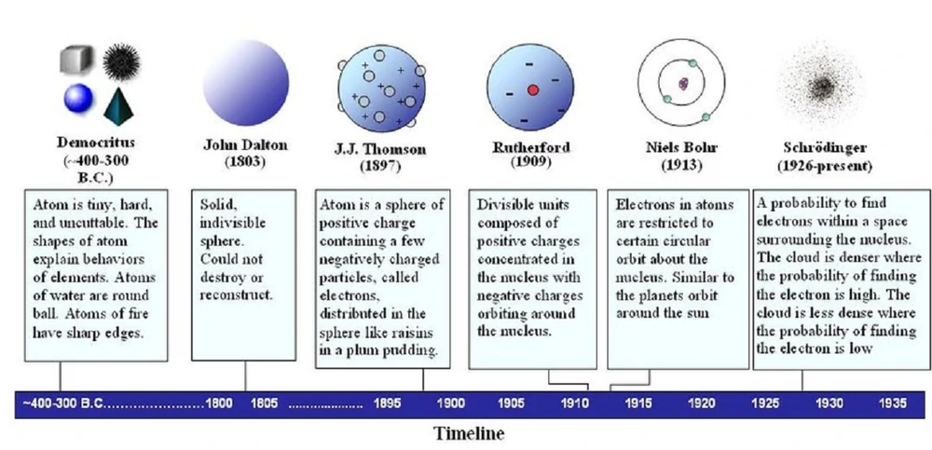
Ιστορική εξέλιξη των ιδεών για το άτομο

Slide 4
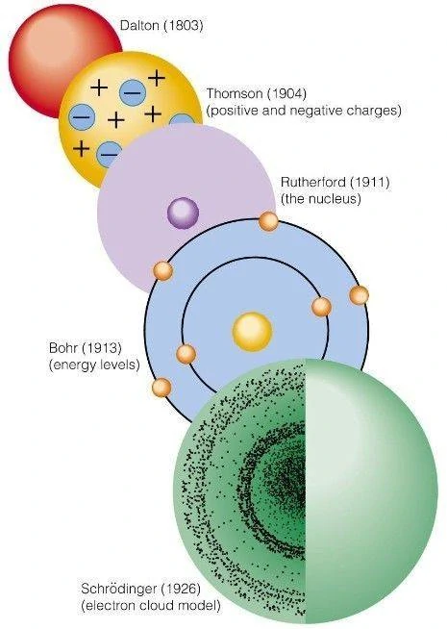
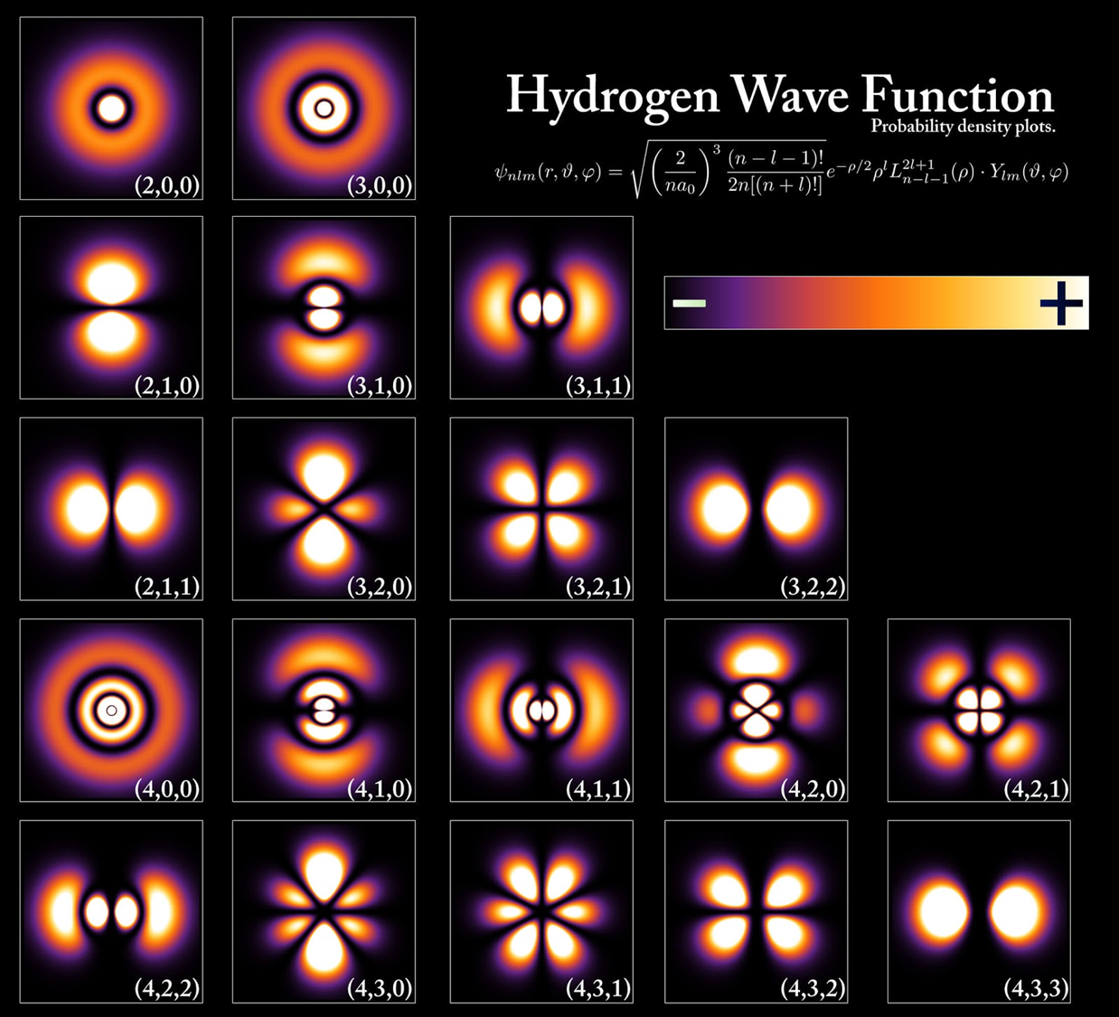

Slide 5
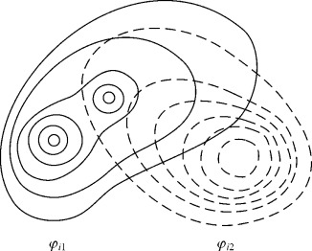
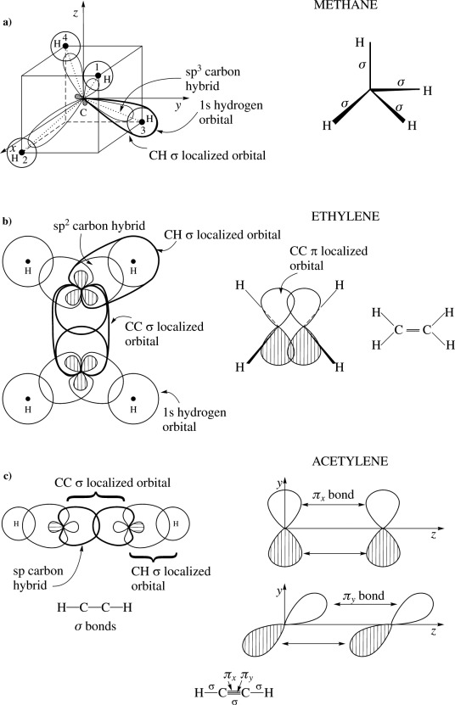
Μοριακά τροχιακά

Slide 6
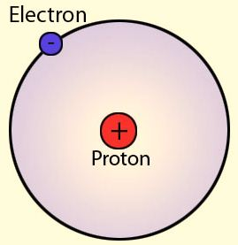
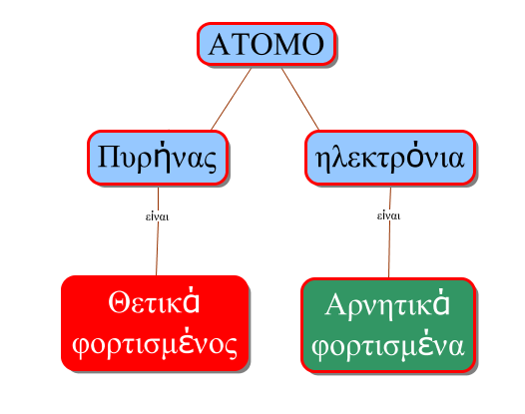
Η σύγχρονη ατομική θεωρία και η δομή του ατόμου (σχολική εκδοχή)

Slide 7
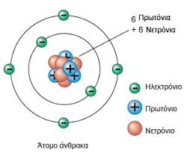

Δομή του ατόμου
Άτομο = Πυρήνας (+) και ηλεκτρόνια(e) (-)
Ηλεκτρόνια: όλα όμοια με ίδια μάζα και ηλ. φορτίο.
Πυρήνας = Πρωτόνια(p) (+) και Νετρόνια(n) (0) . ${ m}_{p} ≈m_{n}$
$q_{e}= − 1.6∙{10}^{−19}C$ και ${ q}_{p}= 1.6∙{10}^{−19}C$, άρα ${ q}_{e}={ − q}_{p}$ ($q_{n}= 0$)
$N_{p} = N_{e}$ ώστε το άτομο να είναι ηλεκτρικά ουδέτερο. Με τριβή κάποια σώματα αποβάλλουν (e ) και γίνονται ιόντα
https://phet.colorado.edu/el/simulations/build-an-atom/about?showDonateAsk=2632262

Slide 8
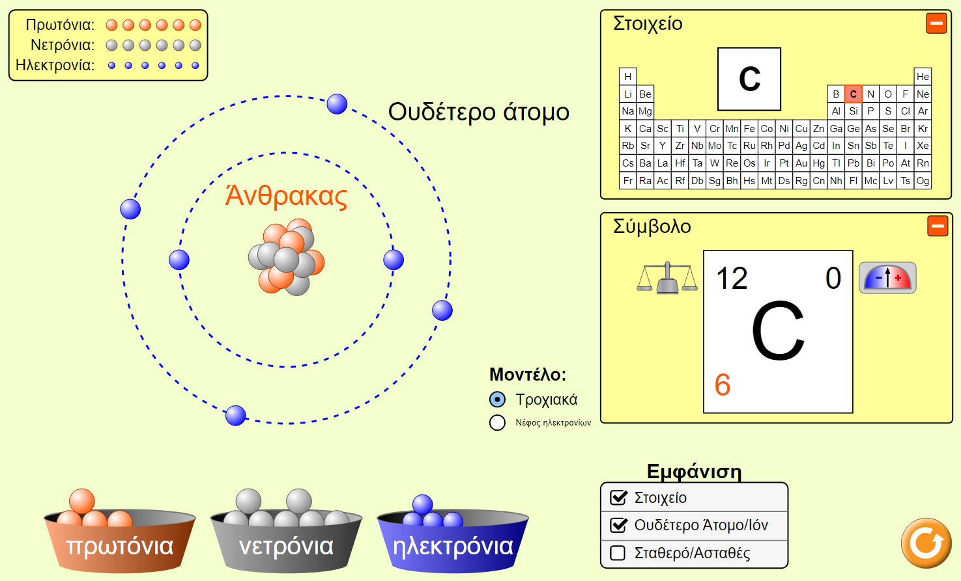
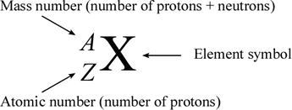
Μαζικός αριθμός Α = Ζ +Ν (Α = 6 + 6 = 12)
Φορτίο :
Ζ - αριθμός (e)
(6-6=0)
Ατομικός αριθμός
Ζ = 6

Slide 9
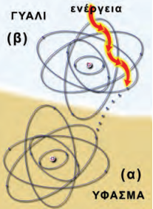
Πως τα σώματα αποκτούν ηλεκτρικό φορτίο
Πως ηλεκτρίζεται το γυαλί όταν τρίβεται με το μεταξωτό ύφασμα;

Slide 10
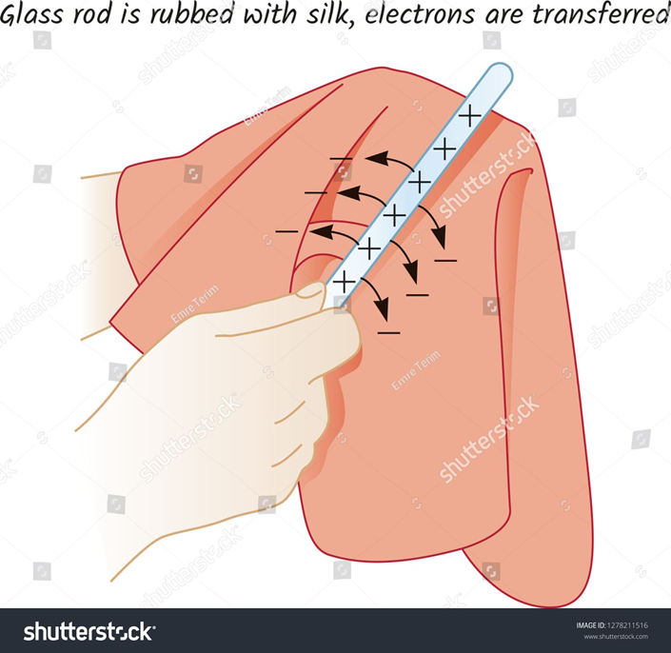
Τα σώματα αποτελούνται από άτομα, τα οποία είναι ηλεκτρικά ουδέτερα. Έτσι τα σώματα είναι και αυτά ηλεκτρικά ουδέτερα.
Είναι όμως δυνατόν ένα σώμα να προσλάβει ή να αποβάλει ηλεκτρόνια. Στην περίπτωση που το σώμα έχει προσλάβει ηλεκτρόνια αποκτά πλεόνασμα ηλεκτρονίων, οπότε παύει να είναι ηλεκτρικά ουδέτερο και αποκτά αρνητικό φορτίο.
Αν έχει αποβάλλει ηλεκτρόνια, τότε έχει έλλειμμα ηλεκτρονίων, οπότε υπερισχύει το θετικό φορτίο των πρωτονίων και το σώμα έχει ολικό φορτίο θετικό

Slide 11
Ενέργεια
Η φόρτιση των σωμάτων γίνεται με μεταφορά ηλεκτρονίων. Τα πρωτόνια δεν μπορούν να μετακινηθούν εύκολα γιατί έχουν μεγάλη μάζα και επιπλέον βρίσκονται παγιδευμένα στο εσωτερικό των πυρήνων των ατόμων.
Η απόσπαση ηλεκτρονίων από τα άτομα ενός σώματος απαιτεί την προσφορά ενέργειας, έτσι ώστε να μπορέσουν τα ηλεκτρόνια να υπερνικήσουν την έλξη των πυρήνων. Ενέργεια στα ηλεκτρόνια των ατόμων προσφέρεται με ποικίλους τρόπους, όπως για παράδειγμα με τριβή, με την επίδραση ακτινοβολίας κ.λπ.
Επειδή στο εσωτερικό των ατόμων υπάρχουν σωματίδια με δύο είδη ηλεκτρικού φορτίου (πρωτόνια και ηλεκτρόνια), γι’ αυτό στη φύση εμφανίζονται μόνο δύο είδη ηλεκτρικού φορτίου (θετικά και αρνητικά).

Slide 12
Δύο σημαντικές ιδιότητες του φορτίου
Το ολικό φορτίο διατηρείται σταθερό (Αρχή Διατήρησης του Ηλεκτρικού φορτίου)
Το ηλεκτρικό φορτίο εμφανίζεται σε «πακετάκια» τα οποία ονομάζουμε κβάντα και αυτή του την ιδιότητα την ονομάζουμε κβάντωση (η μικρότερη ποσότητα φορτίου είναι αυτή του ηλεκτρονίου, όλα τα υπόλοιπα φορτία είναι πλλαπλάσια του στοιχειώδους φορτίου του ηλεκτρονίου)

Slide 13
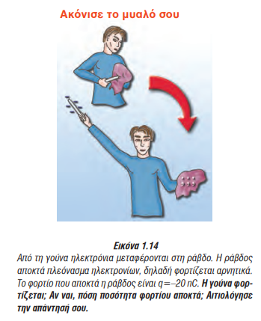
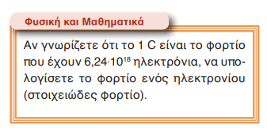
Ερωτήσεις

